Slide 1



Capacitación testigos de escrutinio
Secretaría General Alianza Partido Alianza Verde

Slide 2




Etapa de los escrutinios
Municipios zonificados
Verificar la fecha, hora y correcto diligenciamiento de los formularios E-19 y E-23
Escrutinio de mesa
Escrutinio zonal o auxiliar
Escrutinio municipal
Escrutinio Departamental / General
Corroborar la correcta digitación en el software de escrutinios y aplicación de los protocolos de seguridad.

Slide 3
¿Qué es el escrutinio?
Función pública mediante la cual se verifican y consolidan los resultados de las votaciones. Consiste en el conteo y consolidación de los votos depositados por cada candidato y lista de candidatos. Mediante el ESCRUTINIO se declaran oficialmente las elecciones y se entregan las credenciales.

Slide 4
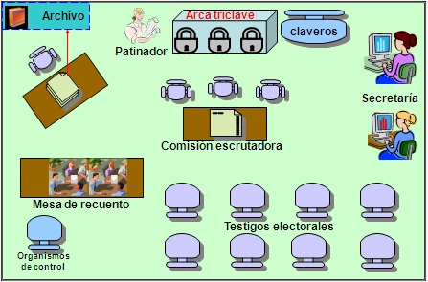
Organización de la Comisión
Miembros de la Comisión
Dos escrutadores - Jueces
Registrador como Secretario
Mínimo de funcionarios de Apoyo
Una secretaria para el acta
Un auxiliar para el software
Patinador
Dos o tres auxiliares para el archivo
Funciones del Registrador
En Escrutinios
Secretario Comisión
Clavero

Slide 5

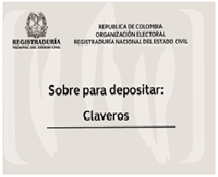
PROCEDIMIENTO DEL ESCRUTINIO DE MESA Y ENTREGA DE PLIEGOS ELECTORALES
Claveros
1. Conteo de votos y nivelación de la mesa
2. Clasificación de los votos
3. Registro en las Actas de Escrutinio de mesa (E-14) de los resultados de Alcalde, Gobernador, Concejo, Asamblea y JAL
4. Introducción en el Sobre de claveros los E-14 de Claveros, E-10, E-11, E-12 (si los hay), sobre de votos y reclamaciones (si las hay).
Escrutinios

Slide 6
PASO A PASO TESTIGOS ELECTORALES DE COMISIONES ESCRUTADORAS DISTRITALES, MUNICIPALES Y AUXILIARES
4:00 PM a 4:30 PM
4:30PM A 12:00AM
4:30PM A 12:00AM
•Se presenta a los integrantes de la comisión y se les indica el proceso que se seguirá durante el escrutinio.
•Se abre el arca Triclave
•Se abren uno a uno los sobres de las mesas de votación en orden ascendente.
•Cotejar que las actas E-14 no presenten tachaduras, enmendaduras o borrones.
•Verificar que los formularios estén firmados por al menos 2 jurados.
•Efectuar la sumatoria de los votos por candidato y por lista, así como de los votos no marcados, los votos nulos y votos en blanco. Escribir los resultados en el formato E-24.

Slide 7
HORARIOS DE LOS ESCRUTINIOS
Escrutinios de los jurados de votación
Desde las 4:00 p. m. hasta las 11:00 p. m. del día de votaciones.
Desde las 4:00 p. m. hasta las 12 de la noche del día de votaciones. Cuando no sea posible terminar el escrutinio antes de la hora señalada, la audiencia de escrutinio continuará a las 9:00 a. m. del día siguiente hasta las 9 p. m. y así sucesivamente hasta terminar el correspondiente escrutinio
Escrutinios Distritales, Municipales y Auxiliares
Escrutinios de los Delegados del Consejo Nacional Electoral
Iniciarán a las 9 a. m. del martes siguiente a las elecciones, en la capital del respectivo departamento. Los delegados del Consejo deberán iniciar y adelantar el escrutinio general, aunque no se haya recibido la totalidad de los pliegos electorales de los municipios que integran la suscripción electoral.
Escrutinios del Consejo Nacional Electoral
A medida que los claveros del Consejo Nacional Electoral vayan recibiendo recursos de apelación de parte de los Delegados del Consejo Nacional Electoral, se pondrán a disposición de los escrutadores y cuando no sea posible terminar el escrutinio antes de las 10 p. m. del día en que tenga lugar, se continuará a las 10 a. m. del día siguiente y así sucesivamente hasta concluirlo.

Slide 8

DOCUMENTOS CON LOS QUE DEBERÁ CONTAR LA COMISIÓN ESCRUTADORA
Resolución que fija el número de votantes por mesa.
Resolución de términos de entrega de pliegos electorales.
Resolución que fijó el sitio de los escrutinios: Formulario E-5.
Resolución que estableció los puestos de votación.
Resolución que trasladó puestos de votación.
Actos administrativos de designación Comisión Escrutadora y Claveros.
Formulario E-19: Recibo de documentos electorales
Formulario E-20 Acta de introducción y retiro de pliegos electorales
Formulario E-21: Sello del arca triclave.
Formulario E-23 Constancia de Comisión Escrutadora
Sobre para cadena de Custodia de los votos después del escrutinio

Slide 9

ACTAS DEL ESCRUTINIO
.
E-22: Resolución por lo que se reconstruye la comisión escrutadora.
E-23: Constancia de la comisión escrutadora.
E-24: Cuadro de resultados de la comisión escrutadora.
E-26: Acta de escrutinio.
E-27: Credencial que expide la comisión escrutadora.
E-28: Credencial que expiden los delegados del Consejo Nacional Electoral
Acta General de Escrutinio
Formulario de custodia de entrega de documentos electorales (DEFT20) por la Comisión Escrutadora

Slide 10

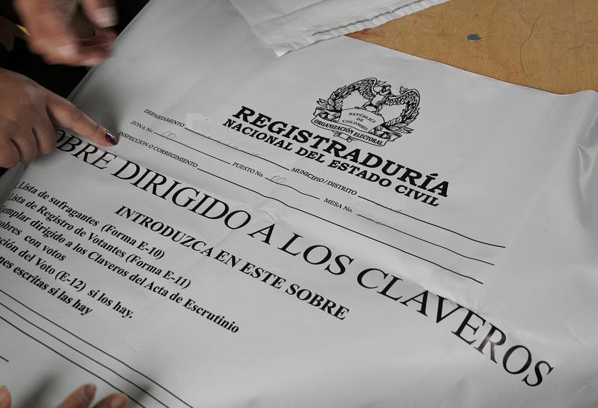
SOBRE DE CLAVEROS
Entrega del sobre de Claveros, formulario E-17 inicia la cadena de custodia.
El Delegado entrega el sobre de Claveros en el Arca Triclave, formulario E-19

Slide 11
Actividades que debe verificar el Secretario de la Comisión Escrutadora
Que se escrute con base en las actas de escrutinio de mesa, formulario E-14 de Claveros
Que se use del Software de escrutinios
Tener nombres de personas de reconocida honorabilidad por si hay que reemplazar alguno de los escrutadores, E-22.
Que se presente a las comisiones escrutadoras y claveros y se explique el procedimiento del escrutinio. Reglas claras.
Que se generen Formularios E-19, E-20, E-21, E-23, E-24, E-26.
Que esté presente el Ministerio Público
Garantizar ingreso y participación Apoderado, Testigos, Órganos de Control
Llevar el archivo E-10, E-11, E-12, E-14
Que se lleve al Acta general del escrutinio que narre los acontecimientos relevantes de la audiencia.
Que los Claveros no entreguen las llaves, deben permanecer hasta que culmine la Audiencia.
Que se expida copia en CD de los resultados a los testigos y Procuraduría cuando se suspenda Audiencia.
Se firme las actas en el lugar del escrutinio en presencia de los asistentes.
Que se den a conocer las decisiones respecto de las reclamaciones.
Al finalizar, generar actas de escrutinio (Resultados E-24, E-26) y facilitar copia a los testigos
Que al terminar el escrutinio, las arcas y documentos se lleven a la Registraduría, documentos inventariados y asegurados en lo posible con precintos, guardar relación del número de los precintos.

Slide 12

PROCEDIMIENTO DEL ESCRUTINIO AUXILIAR Y MUNICIPAL
El Secretario dará la lectura al registro de los documentos introducidos en el arca triclave.
Se procederá a abrir, uno a uno, los sobres que contienen los pliegos de las mesas de votación.
Se dejará en el acta general las correspondientes constancias acerca de los sobres que tengan anomalías, lo mismo de las tachaduras, enmendaduras o borrones que adviertan en las actas de escrutinio
Se cotejará de manera oficiosa las actas que tuviere a disposición para verificar la exactitud o diferencias de las cifras de los votos que haya obtenido cada lista o candidato.
Se observará si las actas están firmadas por menos de dos (2) de los jurados de votación.
En caso de actas recibidas extemporáneamente, conforme al artículo 144 de este Código, dejarán constancia expresa de tal circunstancia.
En el caso de que las tachaduras, enmendaduras o borrones no estén advertidas en las observaciones del formulario E-14, se procederá al recuento de votos; de lo contrario, el cómputo se hará con base en las actas de los jurados de votación, las cuales se exhibirán a los interesados que lo soliciten al tiempo de anotar los resultados de la votación de la respectiva acta.

Slide 13
RECLAMACIONES ELECTORALES
Definición: Es el medio establecido en la ley para obtener la modificación, revocación o invalidación de una resolución administrativo – electoral.
Características:
Solo procede sobre causales taxativamente definida en la Ley, (Artículos 122, 164, y 192 del Código Electoral.
Verificado el recuento de votos por una comisión escrutadora, no procederá otro sobre la misma mesa de votación.
Legitimación en la causa: El Código Electoral define que únicamente los Testigos Electorales debidamente acreditados, los candidatos y los apoderados de éstos podrán formular reclamaciones
Eventualmente, el Ministerio Público en razón y con ocasión de las funciones a su cargo podrán también presentar reclamaciones electorales
La solicitud de recuento de votos deberá presentarse en forma razonada y de la decisión de la comisión se dejará constancia en el acta (Art. 164 del Código Electoral)
La Resolución 1706 de 2019 expedida por el Consejo Nacional Electoral define el procedimiento para el trámite de reclamaciones electorales e impugnación de las decisiones.

Slide 14
Elementos a tener en cuenta: Resolución 1706 de 2019. CNE. Art. 1:
Uso obligatorio de las herramientas tecnológicas puestas a disposición de las comisiones escrutadoras.
  La celeridad no podrá ser excusa para omitir la proyección de la digitalización de los E-14.

Slide 15
Artículo 3: publicación y entrega de actas de escrutinio
En cumplimiento a lo establecido en el articulo 42 de la ley 1475 de 2011, las comisiones escrutadoras entregarán a un testigo por partido, movimiento político o grupo significativo de ciudadanos, en medio físico o magnético de forma parcial y final los siguientes documentos en archivo plano o en formato de datos abiertos, los cuales serán autenticables con las medidas de seguridad de la información del caso:
  Acta parcial y del acta la final de escrutinios. 2 Acta general de escrutinios. Log del sistema operativo. Log de la base de datos. PARÁGRAFO: Las actas generales de escrutinios deberán contener de manera detallada la siguiente información: Mesas con recuento.
  Detalle de la votación modificada, votación inicialmente registrada y su modificación.
  Si hubo nivelación o balanceo de la mesa. 4. Constancia de que los escrutadores hicieron o aprobaron el escrutinio o la modificación de las votaciones. Relación de las reclamaciones presentadas y su decisión, las cuales deberán ser anexadas.

Slide 16
Artículo 4: garantía del debido proceso administrativo electoral.
Con el fin de garantizar el debido proceso administrativo electoral, ninguna actuación de la Comisión será efectuada por fuera de audiencia pública ni de sus lapsos de sesión, ningún recurso podrá ser resuelto por auto de trámite y el de apelación deberá ser tramitado ante el superior, quien decidirá sobre su procedencia y solución de fondo.
El tramite de las actuaciones que deban surtirse en la segunda instancia no se iniciará hasta tanto no haya terminado en su totalidad la instancia anterior y se hayan publicado las actas y los archivos planos respectivos de los documentos relacionados en articulo tercero de la presente resolución.
PARÁGRAFO: Para garantizar el derecho a la defensa y el debido proceso, los escrutadores leerán la totalidad de los datos electorales de la respectiva comisión y otorgarán como mínimo un (1) día hábil para la presentación de reclamaciones, recursos o solicitudes contado a partir del día siguiente a la publicación o entrega de los archivos planos del acta E24 del respectivo escrutinio. Las peticiones antes enunciadas serán resueltas en audiencia mediante actos de fondo susceptibles de recursos.

Slide 17
Artículo 6: publicidad del escrutinio
Los asistentes a las audiencias de escrutinios, incluidas las organizaciones políticas que avalaron candidatos, podrán filmar y divulgar total o parcialmente el desarrollo de los escrutinios.

Slide 18
RECLAMACIONES y APELACIONES ELECTORALES
Art. 166 C.E. Las comisiones escrutadoras distritales, municipales, auxiliares resolverán, exclusivamente, con base en las actas respectivas, las reclamaciones que se hayan presentado ante los jurados de votación, conforme al artículo 122 del C.E.
Las apelaciones que se formulen contra las decisiones de las comisiones escrutadoras auxiliares, así como los desacuerdos que se presenten entre los miembros de estás, serán resueltos por las correspondientes comisiones distrital o municipal, las que también harán el escrutinio general de los votos emitidos en el distrito o municipio, resolverán las reclamaciones que en este escrutinio se propongan, declararán la elección de concejales y alcaldes y expedirán las respectivas credenciales.
Cuando sean apeladas las decisiones sobre reclamos que por primera vez se formulen en ese escrutinio general, o se presenten desacuerdos entre los miembros de las comisiones distrital o municipal, estas se abstendrán de expedir las credenciales para que sean los delegados del Consejo Nacional Electoral quienes resuelvan el caso y expidan tales credenciales.

Slide 19
FORMALIDAD
ART. 167 C. E.
En los escrutinios realizados por las comisiones escrutadoras distritales y municipales no se aceptarán reclamos o apelaciones que no sean formulados por escrito en el acto mismo del escrutinio y que no estén fundadas en alguna de las causales establecidas en el artículo 192 de este Código. También deberán presentarse por escrito los reclamos que se hagan ante las comisiones auxiliares. Ver: Resolución 1706 de 2019

Slide 20
RECLAMACIONES
Las reclamaciones son resueltas por la misma Comisión ante la cual se presentó
NOTIFICACIÓN DE LA RESOLUCIÓN POR LA CUAL SE RESUELVE UNA RECLAMACIÓN
La Resolución motivada mediante la cual se resuelve una reclamación se notifica en estrados (último inciso Artículo 192 del C.E.),

Slide 21
RECUENTO DE VOTOS
Las Comisiones Escrutadoras Municipales, Auxiliares y Zonales no pueden negarse a realizarlo, conforme al inciso 2do. del Artículo 164 del C.E. Cuando:
    Cuando en las actas de los Jurados de Votación aparezcan tachaduras o enmendaduras en los resultados de la votación.
    Si hay duda, a juicio de la Comisión, sobre la exactitud de los cómputos hechos por los Jurados.
Cuando se solicita el recuento de votos hay que señalar en forma clara, precisa e inequívoca las mesas, puestos y zonas donde se pretende su revisión ya que no es viable pedir recuento y verificación de votos en forma genérica e indiscriminada, sin precisar la mesa sobre la que se eleva la solicitud

Slide 22
RECLAMACIONES ELECTORALES ANTE LAS
COMISIONES ESCRUTADORAS
ARTÍCULO 192 CÓDIGO ELECTORAL
PRIMERA
Cuando funcionen mesas de votación en lugares o sitios no autorizados conforme a la Ley.
SEGUNDA
Cuando la elección se verifique en días distintos de los señalados por la Ley, o de los señalados por la autoridad con facultad legal para este fin
TERCERA
Cuando los ejemplares de las actas de escrutinio de los jurados de votación estén firmados por menos de dos (2) de estos.

Slide 23

RECLAMACIONES ELECTORALES ANTE LAS
COMISIONES ESCRUTADORAS
CUARTA
Cuando se haya destruido o perdido los votos emitidos en las urnas y no existiere acta de escrutinio en la que conste el resultado de las votaciones
QUINTA
Cuando el número de sufragantes de una mesa exceda al número de ciudadanos que podían votar en ella
SEXTA
Cuando el número de votantes en una Cabecera Municipal, un Corregimiento, una Inspección de Policía o un Sector Rural , exceda al total de cédulas aptas para votar en dicha cabecera, Corregimiento, Inspección de Policía o Sector Rural, según los respectivos Censos Electorales.

Slide 24
RECLAMACIONES ELECTORALES ANTE LAS
COMISIONES ESCRUTADORAS
SÉPTIMA
Cuando los pliegos electorales se hayan recibido extemporáneamente, a menos que el retardo obedezca a circunstancias de violencia, fuerza mayor o caso fortuito, certificados por funcionario público competente, o a hechos imputables a los funcionarios encargados de recibir los pliegos
OCTAVA
Cuando el acta se extienda y firme en sitio distinto del lugar o local en donde deba funcionar la respectiva Corporación Escrutadora, salvo justificación certificada por el funcionario electoral competente.
NOVENA
Cuando la lista de candidatos no se haya inscrito o modificado en la oportunidad legal o cuando los candidatos no hubieren expresado su aceptación y prestando el Juramento correspondiente dentro de los términos señalados por la Ley para la Inscripción para la modificación, según el caso.

Slide 25
RECLAMACIONES ELECTORALES ANTE LAS
COMISIONES ESCRUTADORAS
DÉCIMA
Cuando en un Jurado de votación se computen votos a favor de los candidatos a que se refiere el artículo 151 C.E.
DÉCIMA PRIMERA
Cuando aparezca de manifiesto que en las actas de Escrutinios se incurrió en error aritmético al sumar los votos consignados en ella.
DÉCIMA SEGUNDA
Cuando con base en las papeletas de votación (Hoy tarjetas Electorales) y en las diligencias de inscripción aparezca de manera clara e inequívoca que en las actas de escrutinios se incurrió en error al anotar los nombres o apellidos de uno o más candidatos

Slide 26
Art. 192 del Código Electoral
Si las corporaciones escrutadoras encontraren fundadas las reclamaciones deberán ordenar en el mismo acto que las actas o registros afectados se excluyan del computo de votos y de los escrutinios respectivos.
Si las corporaciones escrutadoras encontraren fundadas las reclamaciones deberán ordenar en el mismo acto que las actas o registros afectados se excluyan del cómputo de votos y de los escrutinios respectivos.
Si las corporaciones escrutadoras encontraren fundadas las reclamaciones con base en las causales 11 y 12 de este artículo, en el mismo acto decretarán también su corrección correspondiente.
La exclusión de un principal no afecta a los suplentes si la causa fuere la carencia de alguna calidad constitucional o legal del candidato o su inhabilidad para ser elegido. Igualmente, la exclusión de los suplentes o de algunos de estos, no afecta al principal ni a los demás suplentes, según el caso. Cuando se excluya al principal que encabezó una lista, por las causas señaladas en el inciso anterior, se llamará a ocupar el cargo al primer suplente de la lista.
Si las corporaciones escrutadoras no encontraren fundadas las reclamaciones, lo declararán así por resolución motivada. Esta resolución se notificará inmediatamente en estrados y contra ella el peticionario o interesado podrá apelar por escrito antes de que termine la diligencia de escrutinios y allí mismo deberá concederse el recurso en el efecto suspensivo.

Slide 27
CAUSALES DE RECLAMACION
ARTÍCULO 193. Modificado por el art. 16, Ley 62 de 1988.
Las reclamaciones de que trata el artículo anterior, podrán Presentarse por primera vez durante los escrutinios que practican las comisiones escrutadoras distritales, municipales o auxiliares, o durante los escrutinios generales que realizan los Delegados del Consejo Nacional Electoral. Contra las resoluciones que resuelvan las reclamaciones presentadas por primera vez ante los Delegados del Consejo Nacional Electoral, procederá el recurso de apelación en el efecto suspensivo ante dicho Consejo. Durante el trámite y sustentación de la apelación ante el Consejo Nacional Electoral no podrán alegarse causales o motivos distintos de los recursos del mismo.

Slide 28
Instancias para las reclamaciones
Jurados de Votación, (Artículo 122 del C.E)
Distritales y, Municipales y Auxiliares (Artículos 166, 192 y 193 del C.E.)
Delegados del Consejo Nacional Electoral (Inciso 1ro Artículos 192 C.E.)
Consejo Nacional Electoral.

Slide 29
COMISIONES ESCRUTADORA GENERAL
Los delegados del Consejo deberán iniciar y adelantar el escrutinio general, aunque no se haya recibido la totalidad de los pliegos electorales de los municipios que integran la suscripción electoral.
Comisión escrutadora general inicia el martes siguiente de las elecciones
A las 9:00 a.m, en la capital del respectivo departamento.

Slide 30
KIT ELECTORAL
Reclamación Escrutinio error aritmético
Reclamación causales Art 192 y art 7
Nulidades Comisión
Formato apelación comisiones escrutadoras

Slide 31
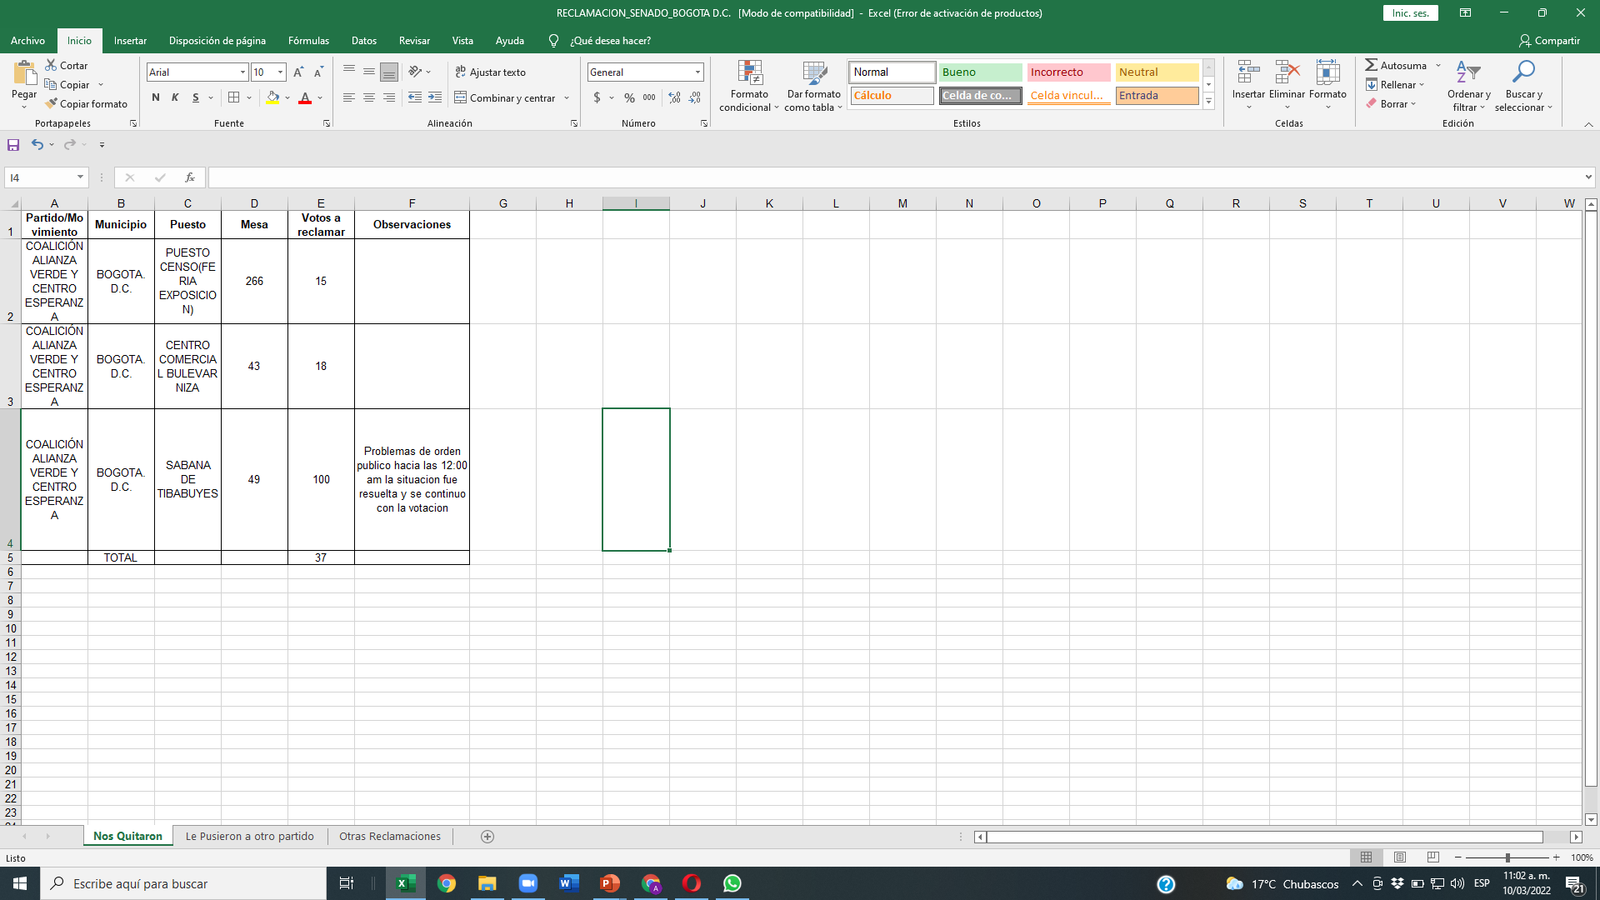
INFORMACIÓN SOFTWARE AUDITORIA

